Slide 1
Organizacja części praktycznej egzaminu – formuła: „w” czerwiec - lipiec 2023r.

Slide 2
Przebieg części praktycznej egzaminu
Na ok. 45 min przed egzaminem zdający zgłaszają się do Ośrodka Egzaminacyjnego,
Przebierają się w ubrania robocze (przynoszą z sobą),
Potwierdzają swoją tożsamość na podstawie dowodu tożsamości ze zdjęciem,
Losowania numeru stanowiska egzaminacyjnego dokonuje w obecności zdającego przewodniczący zespołu nadzorującego lub członek ZN i przekazuje wylosowany numer zdającemu,
Zdający potwierdza swoją obecność na wykazie zdających
Zdający zajmują miejsca przy wylosowanych stanowiskach.

Slide 3
Przebieg części praktycznej egzaminu
Przewodniczący ZN zapoznaje zdających z przebiegiem egzaminu,
Osoba wyznaczona przez PZN przeprowadza instruktaż stanowiskowy,
PZN rozdaje zdającym arkusze egzaminacyjne i karty oceny,
Zdający sprawdzają kompletność i czytelność dokumentów,
Ewentualne braki w dokumentach zdający zgłasza PZN,
Zdający koduje arkusz egzaminacyjny i kartę pracy, okleja naklejkami z kodem i nr PESEL,
Zdający nie podpisują karty oceny, ani arkusza egzaminacyjnego,
Zdający przekazuje zakodowaną kartę oceny PZN, którą przekazuje on egzaminatorowi,
Zdający po zakończeniu czynności organizacyjnych w ciągu 10 min zapoznaje się z treścią zadania, materiałami i stanowiskiem (czas ten nie wlicza się do czasu egzaminu).

Slide 4
Przebieg części praktycznej egzaminu
PZN w widocznym miejscu zapisuje czas rozpoczęcia i zakończenia egzaminu,
Zdający wykonują zadanie egzaminacyjne, stosując się do ogólnych i stanowiskowych przepisów BHP,
Zdający zgłaszają przez podniesienie ręki wcześniejsze wykonanie zadania,
Jeżeli zachodzi konieczność pracy na stanowiskach wyposażonych w specjalistyczny sprzęt , zdający zgłasza gotowość do ich podjęcia przez podniesienie ręki,
Po uzyskaniu zgody przez PZN zdający przechodzi na w.w. stanowisko,
Zdający przechodząc na w.w. stanowisko zabiera z sobą swój arkusz egzaminacyjny i identyfikator z nr stanowiska,

Slide 5
Przebieg części praktycznej egzaminu
Za pomocą swojego identyfikatora zdający oznakowuje to specjalistyczne stanowisko,
Po wykonaniu wskazanych prac zdający zgłasza przez podniesienie ręki ich zakończenie i po uzyskaniu zgody przez PZN powraca na swoje podstawowe stanowisko, pozostawiając na stanowisku specjalistycznym rezultaty wykonania pracy i swój identyfikator,
Zdający dalej kontynuuje prace na swoim indywidualnym stanowisku,
Po wykonaniu zadania zdający pozostawiają arkusz egzaminacyjny oraz rezultaty wykonania zadania i identyfikatory z nr stanowiska na stanowisku egzaminacyjnym,
Po uzyskaniu zgody PZN opuszczają salę egzaminacyjną, nie zakłócając pracy pozostałym.

Slide 6
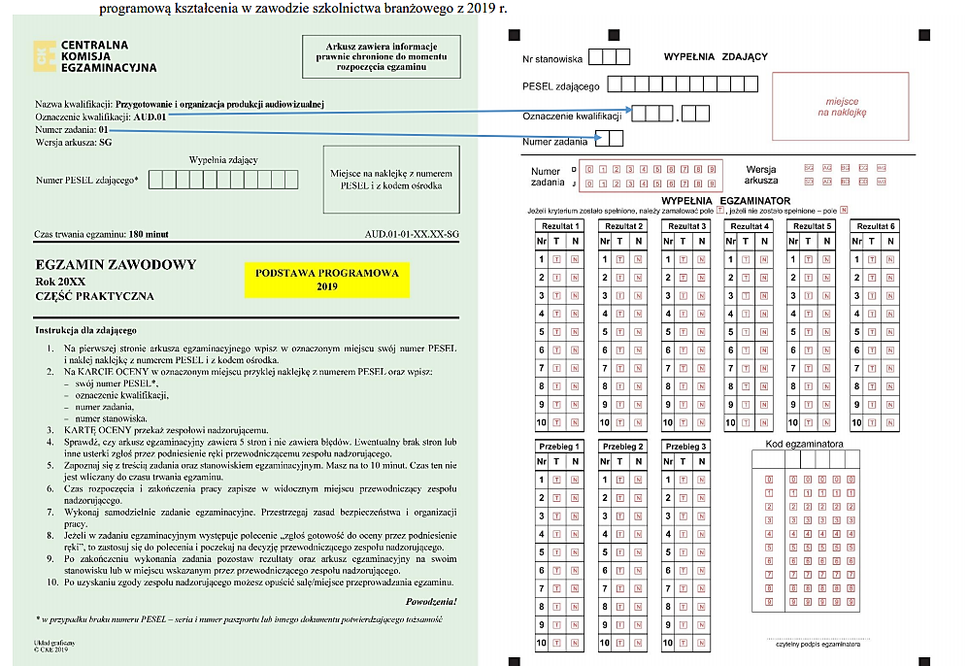

Slide 7
Kody kreskowe zdającego
Tej naklejki nie przyklejać !!
Notes:
Tej naklejki nie przyklejać !!

Slide 8
Materiały dopuszczone na egzaminie
Dopuszczone przybory
Długopis z czarnym wkładem, kalkulator prosty
UWAGA:
1/ Zdający przynosi na egzamin przybory dopuszczone do stosowania na egzaminie
2/ Zdający wchodzą na egzamin w odzieży ochronnej , którą są zobowiązani
przynieść z sobą
3/ Uczniowie zdający egzamin w kwalifikacji HGT.02 ( technik żywienia i usług gastronomicznych oraz kucharz są zobowiązani mieć na egzaminie aktualną książeczkę „SANEPID”
Notes:
UWAGA:

Slide 9
Warunki przerwania egzaminu:
Naruszenie przepisów BHP,
Niesamodzielna praca lub zakłócanie, prawidłowego przebiegu egzaminu,
Wniesienie na salę lub korzystanie z urządzeń telekomunikacyjnych,
Wniesienie na salę lub korzystanie z niedozwolonych materiałów,
Przerwanie egzaminu oznacza uzyskanie wyniku 0 %.

Slide 10
Zastrzeżenia do przebiegu egzaminu
Jeżeli zdający uzna, że w trakcie egzaminu zostały naruszone przepisy dotyczące jego przeprowadzania, może w terminie 2 dni roboczych od daty egzaminu w części pisemnej lub praktycznej, zgłosić pisemnie zastrzeżenie do dyrektora OKE.
Zastrzeżenie musi zawierać dokładny opis zaistniałej sytuacji wskazującej na naruszenie przepisów. Dyrektor OKE rozpatruje zastrzeżenie w terminie 7 dni od daty jego otrzymania.

Slide 11
Wyniki egzaminu
Wyniki egzaminu zawodowego
z sesji: czerwiec 2023 r.
31 sierpnia 2023 r.
Certyfikaty zawodowe i dyplomy zawodowe dostarczone będą do szkoły
7 września 2023r.

Slide 12
POWODZENIA !

